Slide 1
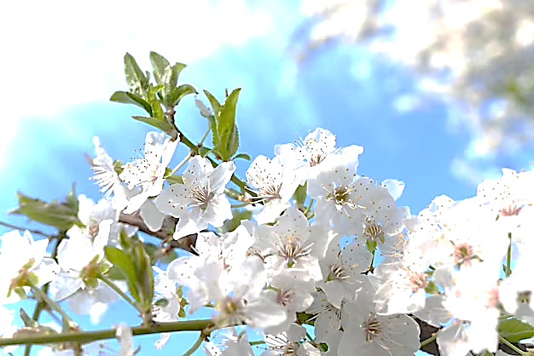


Единый урок,
посвященный Дню семьи

Slide 2


Указом Президента Республики Беларусь
№ 157 от 26.03.1998 года
«О государственных праздниках, праздничных днях и памятных датах в Республике Беларусь»
15 мая установлен День семьи

Slide 3
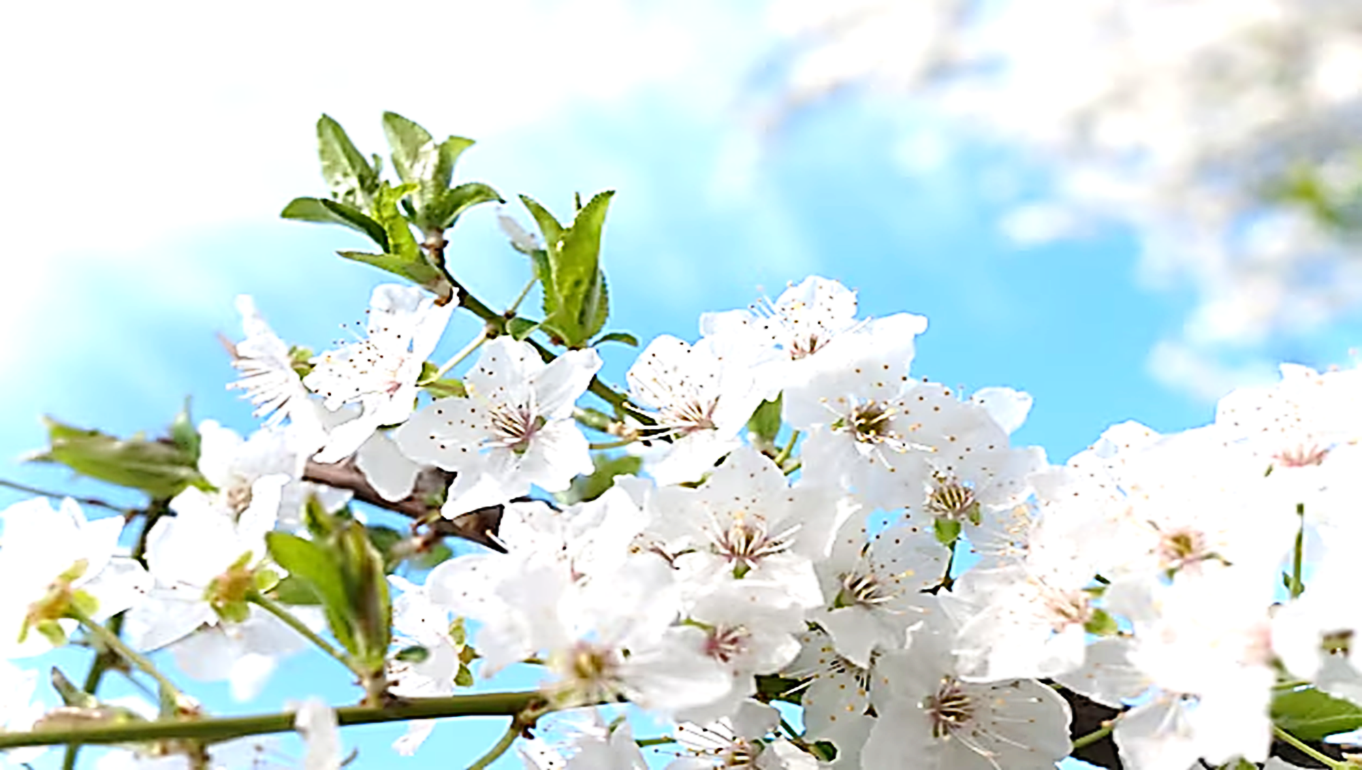

2026 год
объявлен Годом белорусской женщины.
Это подчеркивает значимость вклада наших женщин в развитие белорусского общества и государства

Slide 4


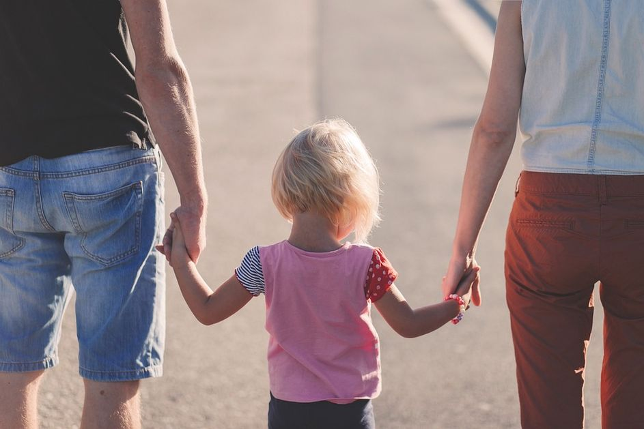
СЕМЬЯ в жизни каждого человека – это место его рождения, становления, взросления, место его силы.
Родные и близкие люди – мать, отец, братья, сестры, старшее поколение – это поддержка, это забота, это пример и образец поведения

Slide 5
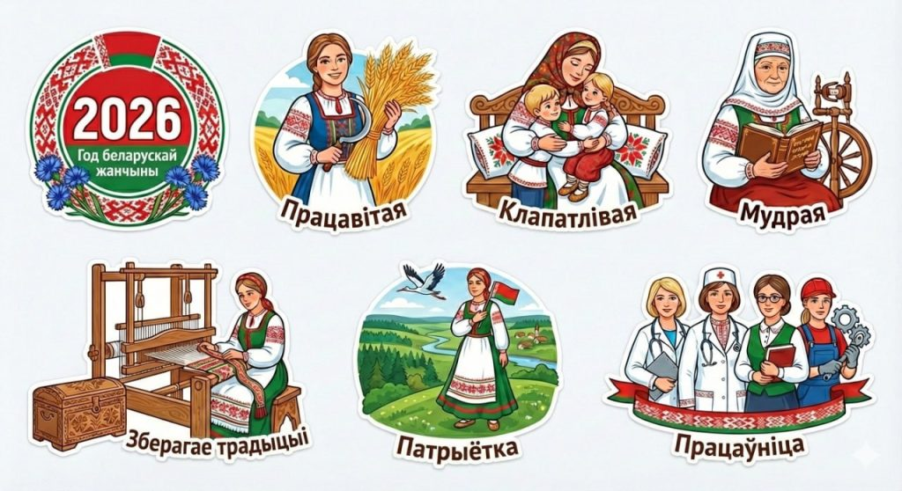

Slide 6
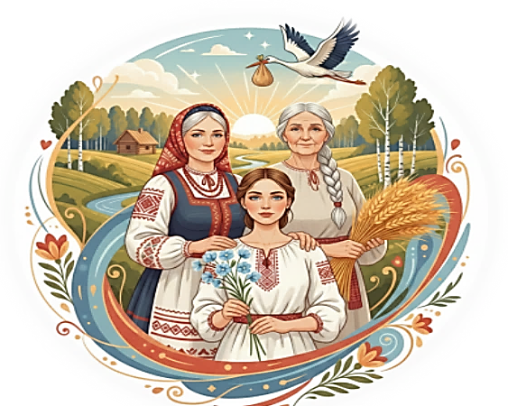
Женщина – это главная хранительница наших традиций и нравственных ориентиров. Она дает жизнь, растит и воспитывает, заботится, решает, поддерживает, создает.
В семье благодаря матери закладывается фундамент сильного, доброго и трудолюбивого поколения, которое будет строить будущее Беларуси.

Slide 7
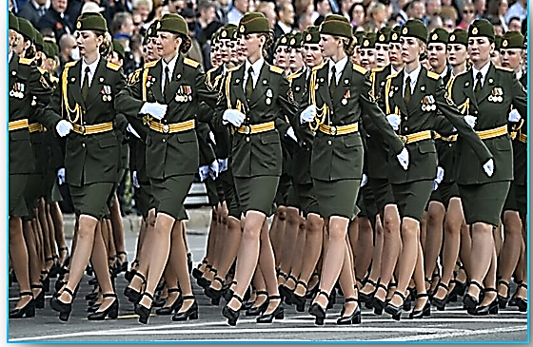
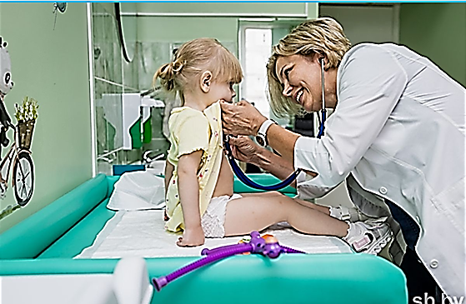
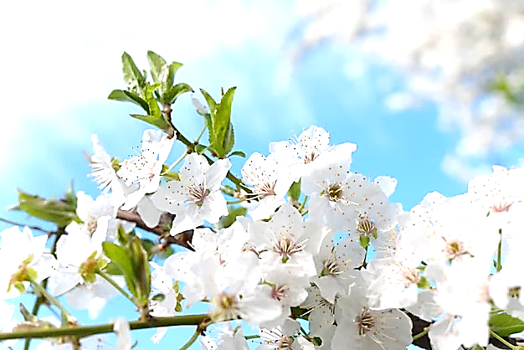

Белорусская женщина проявляет себя в самых разных сферах: спорте, науке, искусстве, образовании, здравоохранении и других областях

Slide 8
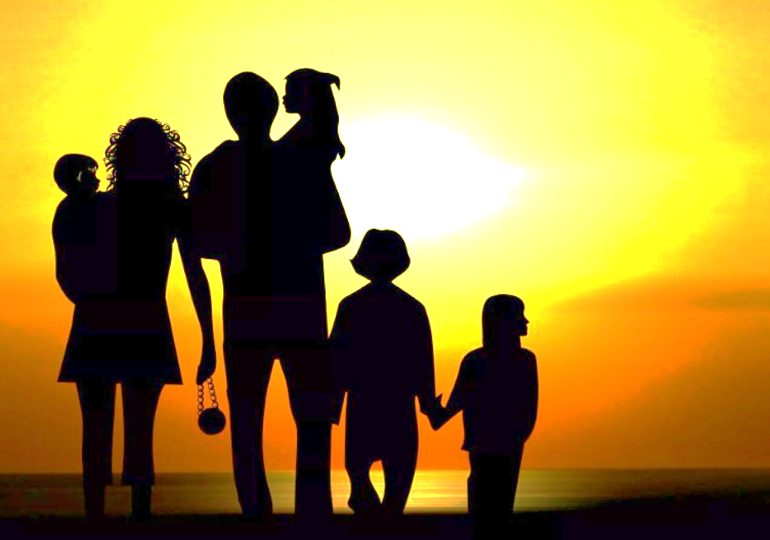
Многодетная семья в Беларуси – это объект особой гордости и заботы. Сегодня в стране проживает более 120 тысяч многодетных семей.

Slide 9
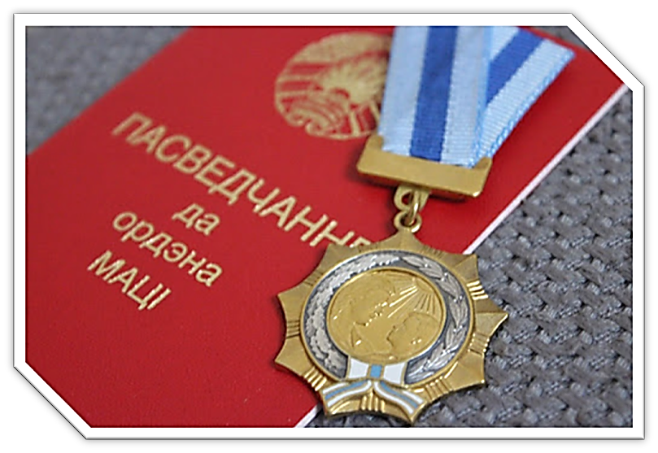
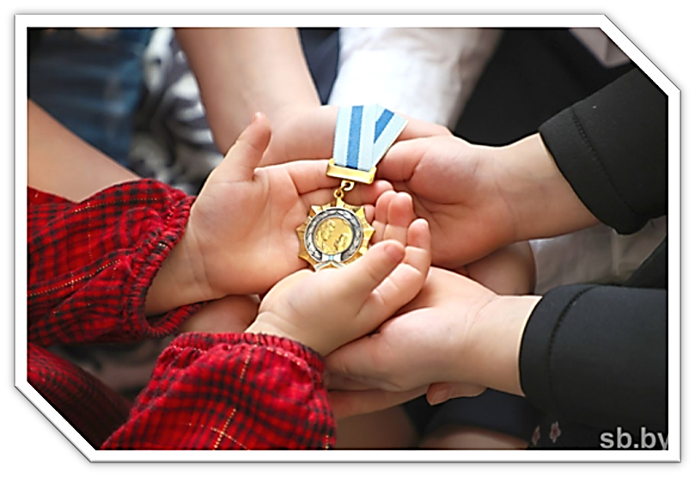
В нашей стране мамы, которые родили и достойно воспитали пять и более детей, награждаются Орденом Матери.
Это самая ценная награда за нелегкий и ответственный труд, знак заботы, уважения и благодарности государства.

Slide 10

День семьи - хороший повод посетить или обзвонить всех родных и сказать им несколько приятных слов.
В такой праздник можно поблагодарить родных за всё светлое и хорошее, что они принесли в нашу жизнь.

Slide 11
